Slide 1
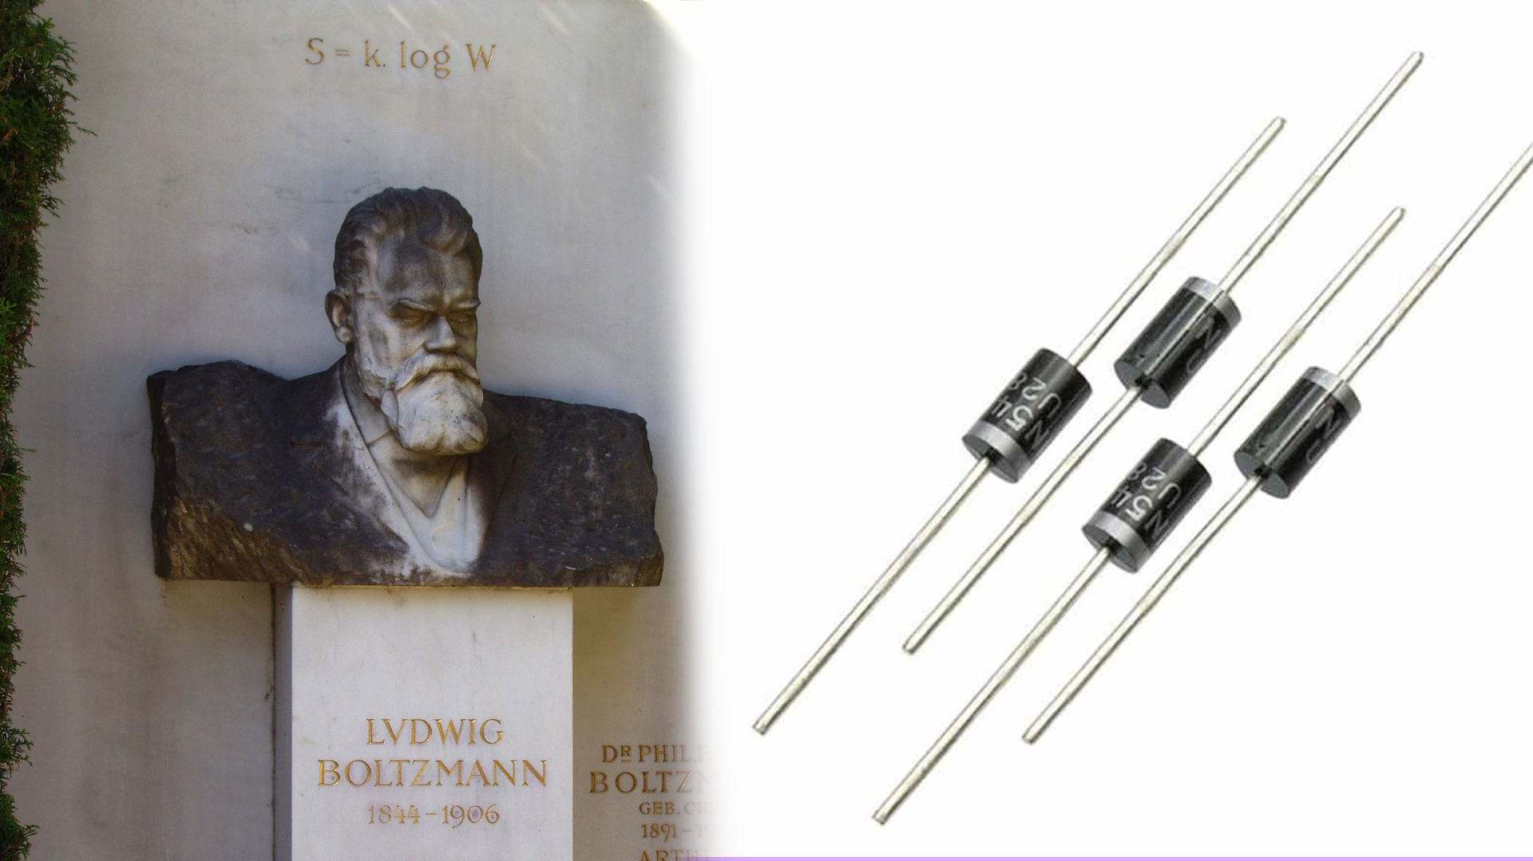

Medición de la constante de Boltzmann
Física Experimental IV
Alejandro Velez Zea

Slide 2
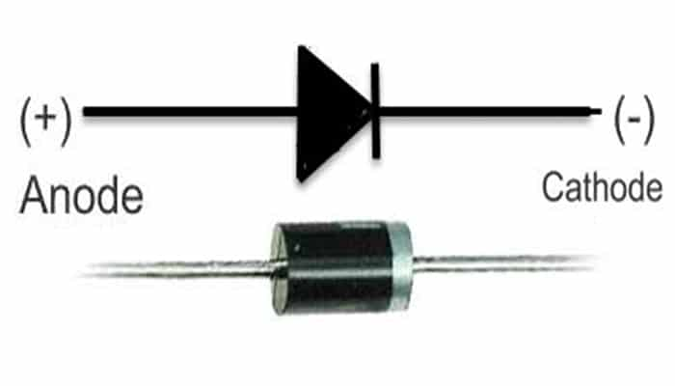
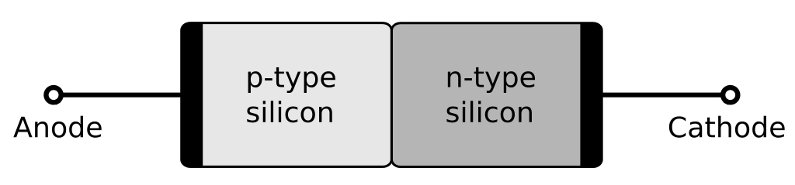
El diodo
Un diodo es un componente electrónico que permite la conducción de corriente en una dirección preferente.
Presentan una resistencia baja ser polarizados en una dirección y una alta en la contraria.
Sirven para rectificar señales y en conversores AC-DC
Los primeros diodos fueron hechos con válvulas de vacío, pero los diodos modernos son combinación de un semiconductor dopado con un material con exceso de electrones (portadores, semiconductor tipo n) y uno con falta de electrones (huecos, semiconductor tipo p) .

Slide 3
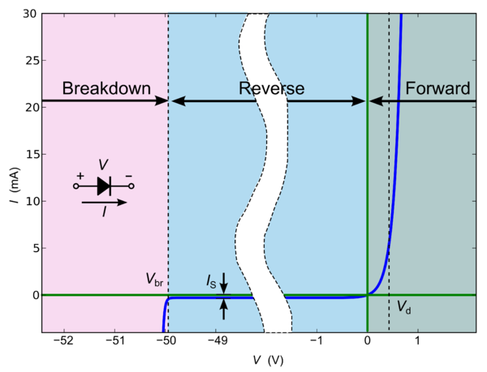
Curva voltaje-corriente
Sin voltaje aplicado, las dos partes del diodo están en equilibrio, y no hay flujo de corriente.
Al aplicarse un voltaje directo (positivo en la parte tipo p y negativo en la n), se acumula un exceso de portadores y de huecos en cada lado del diodo.
Los portadores y huecos fluyen al semiconductor opuesto, siguiendo un principio de difusión (como un gas que fluye de una región de mayor concentración a otra de menor).

Slide 4
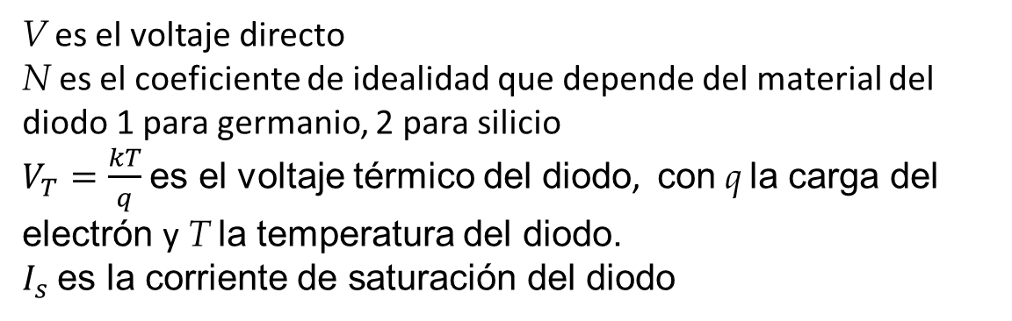
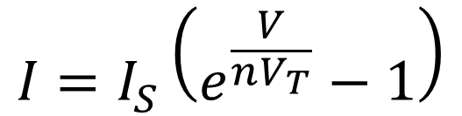
Ecuación del diodo
Desarrollada por William Shockley, descubridor de los semiconductores. Afirma que bajo voltaje directo, la corriente por un diodo es dada por
V es el voltaje directo
N es el coeficiente de idealidad que depende del material del diodo 1 para germanio, 2 para silicio
$V_{T}=\frac{kT}{q}$ es el voltaje térmico del diodo, con q la carga del electrón y T la temperatura del diodo.
$I_{s}$ es la corriente de saturación del diodo
$$I=I_{S}\left(e^{\frac{V}{nV_{T}}}−1\right)$$
Midiendo V y I, y conociendo n,q,T podemos hallar el valor de K.

Slide 5
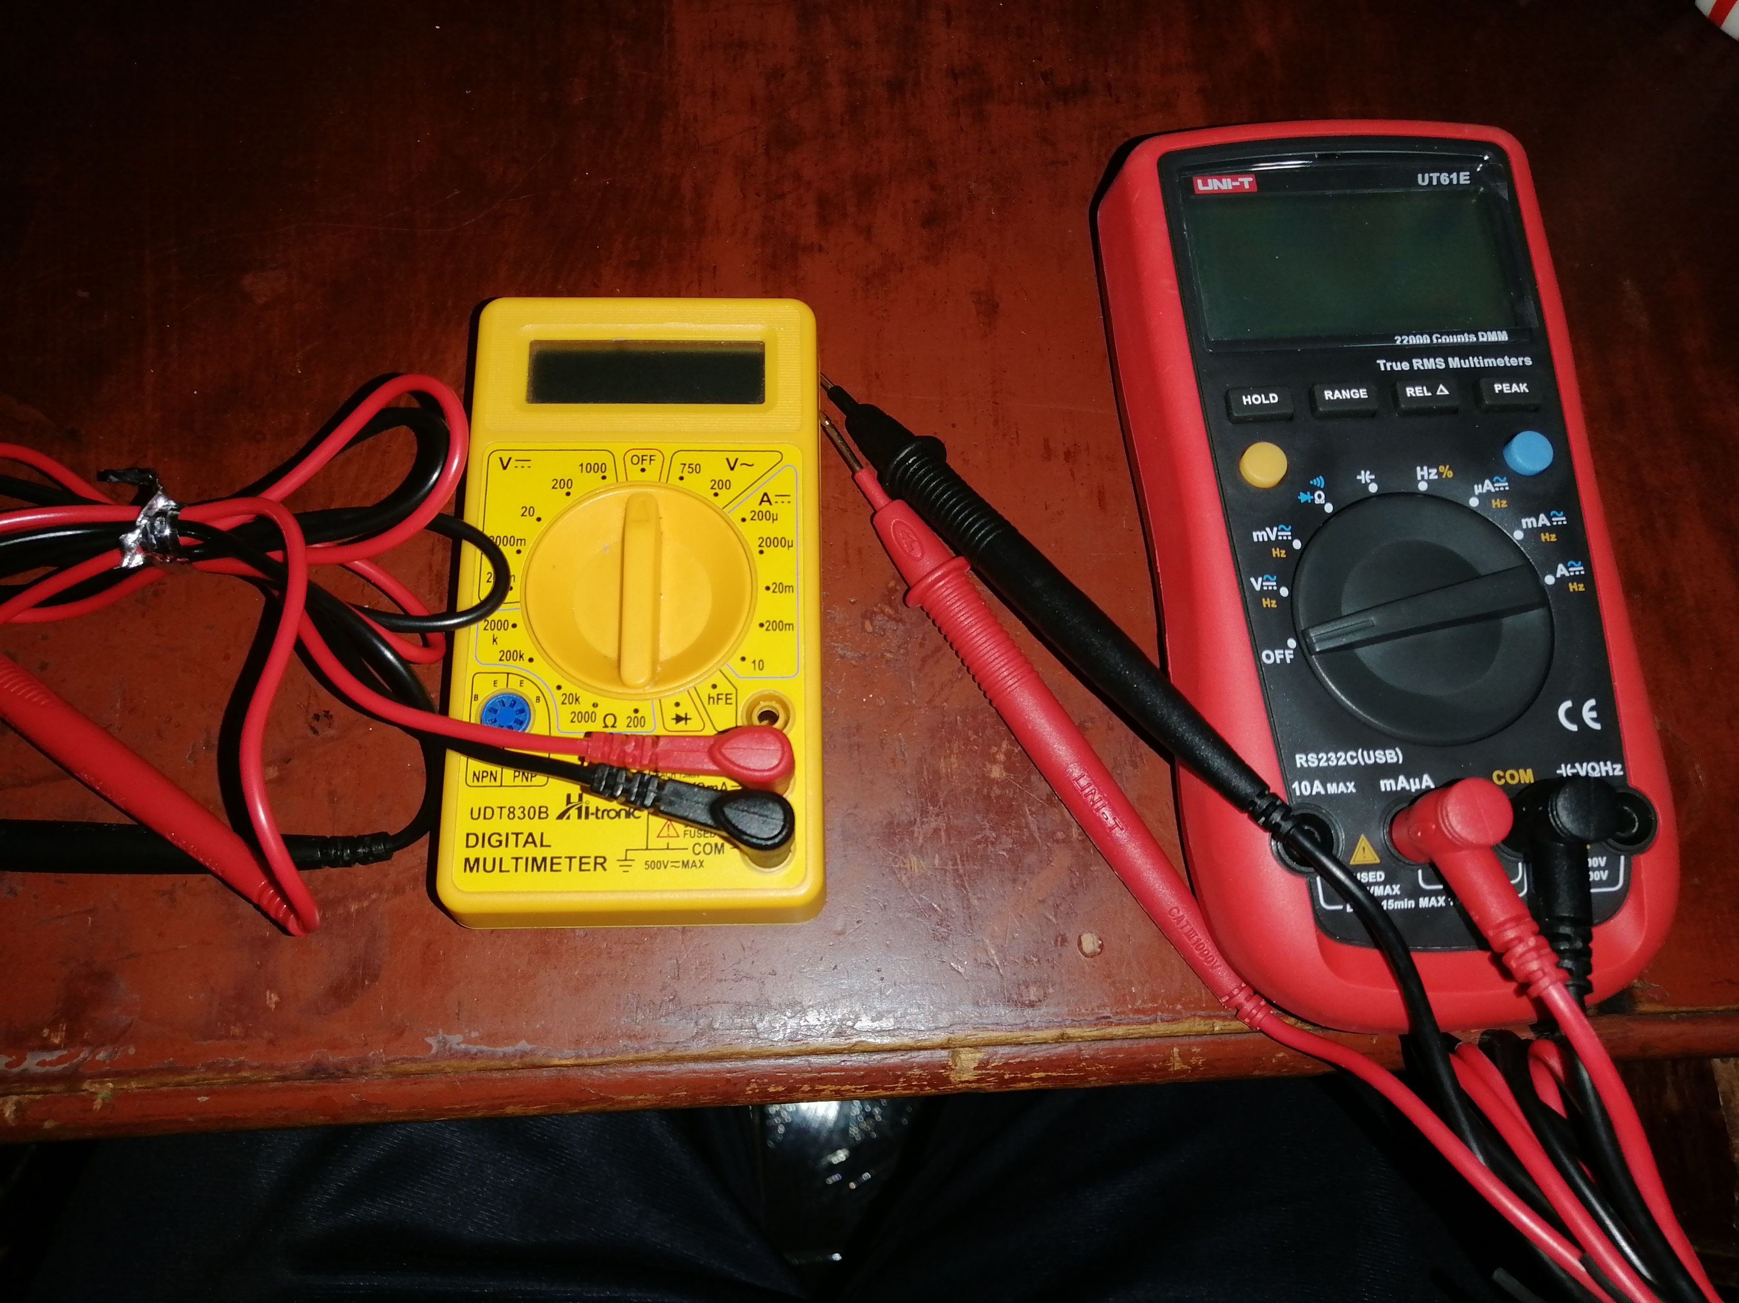
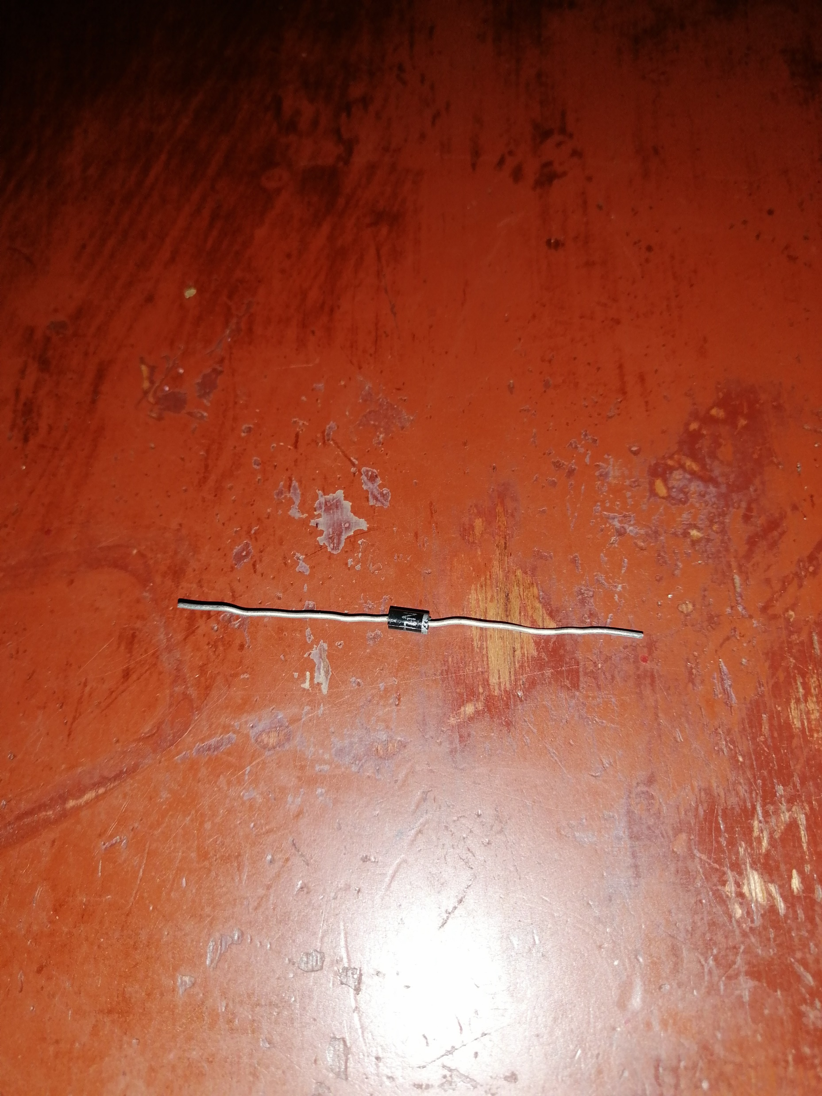
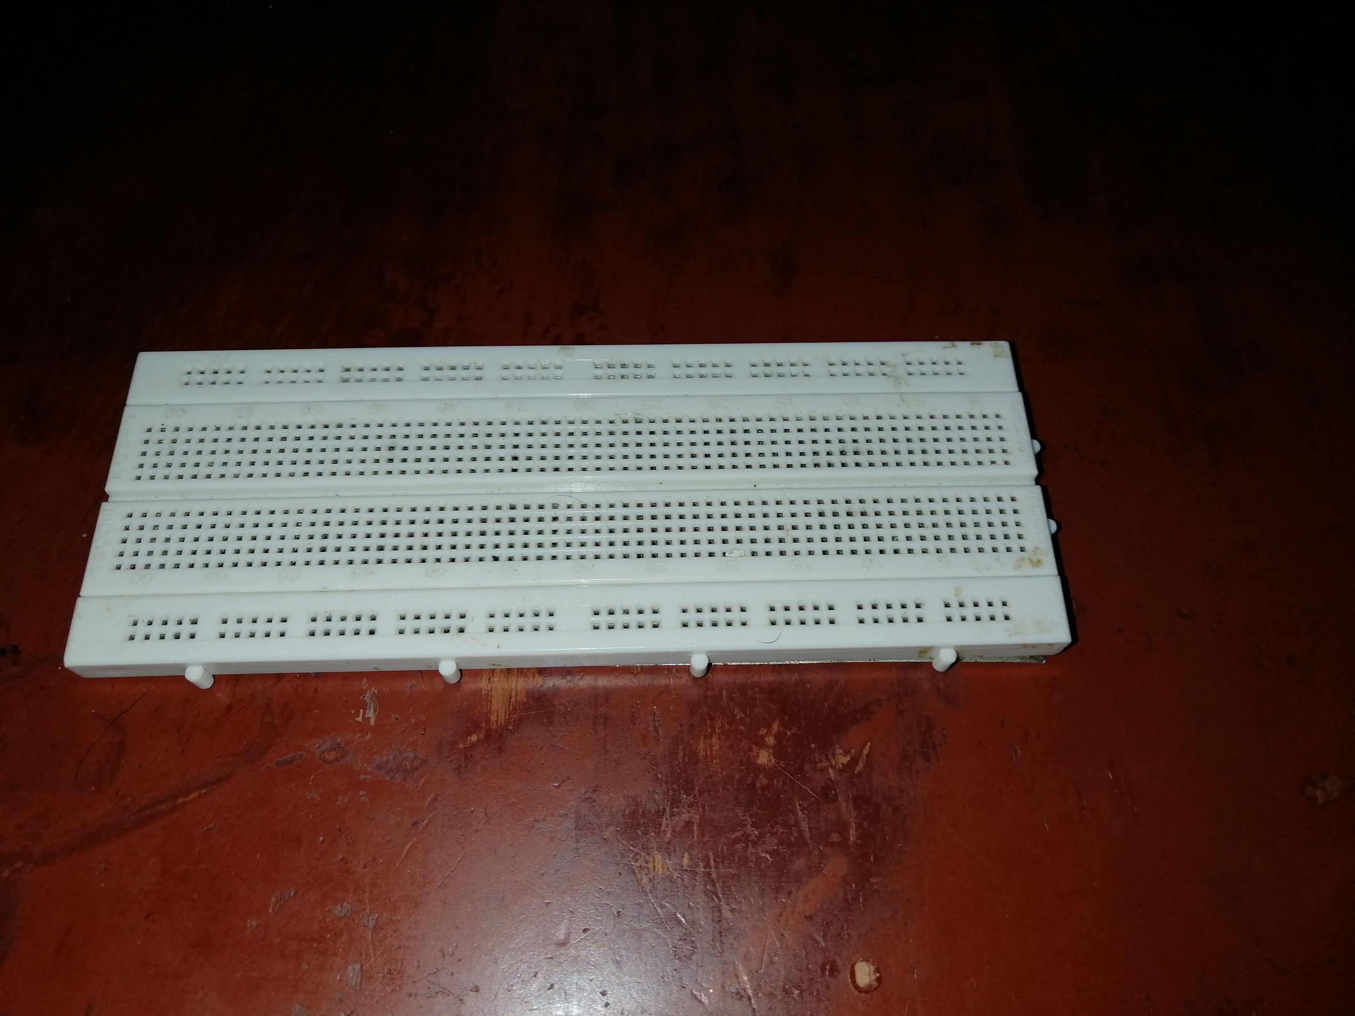
Materiales
Requeriremos lo siguiente
1 Fuente DC variable
2 Multimetros
1 Protoboard
1 Diodo 1N4007 y 1N4148
1 Resistencia 10 Ohm

Slide 6
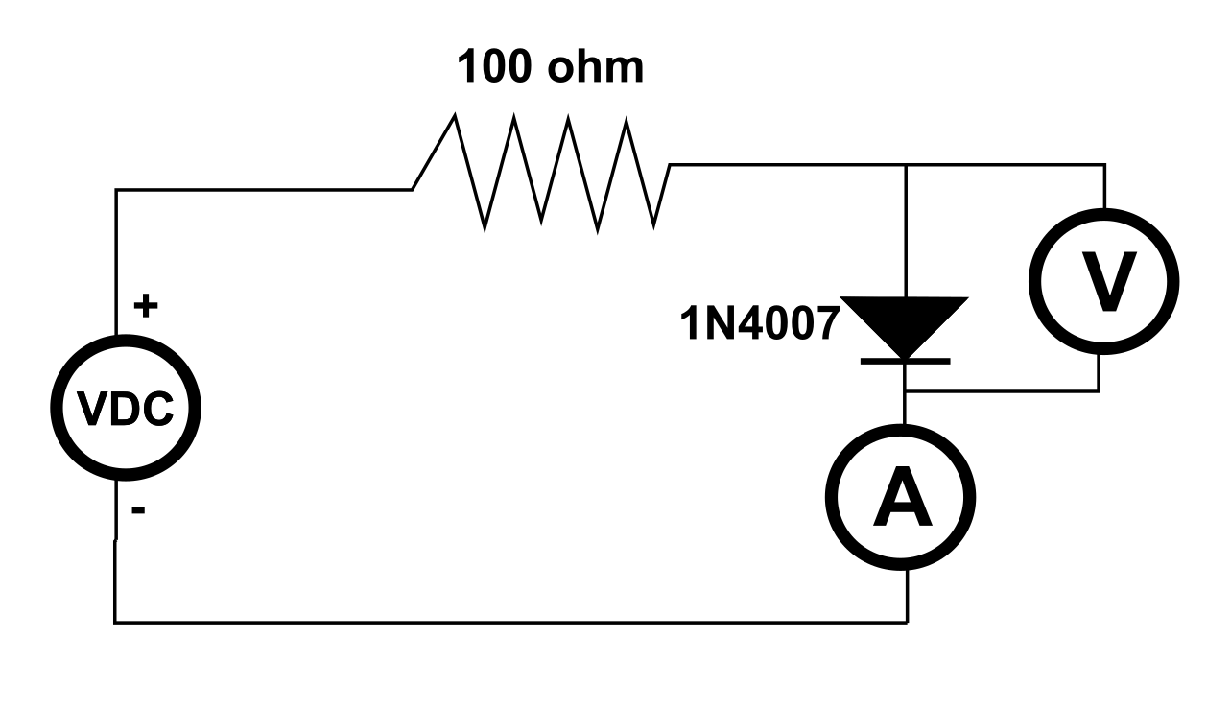
Montaje
1-La fuente DC debe tener sus perillas de voltaje y corriente al mínimo, estar conectada y apagada.
2-Uno de los multímetros debe estar con su conexión positiva (roja) en el puerto de V, y el negativo en COM, y la perilla en voltios. Este será el voltímetro.
3-El otro debe tener la conexión positiva en mA y el negativo en COM y la perilla en amperios. Este servirá de amperímetro.
4-Registre la temperatura ambiental.
5-Ensamble el circuito de la figura

Slide 7
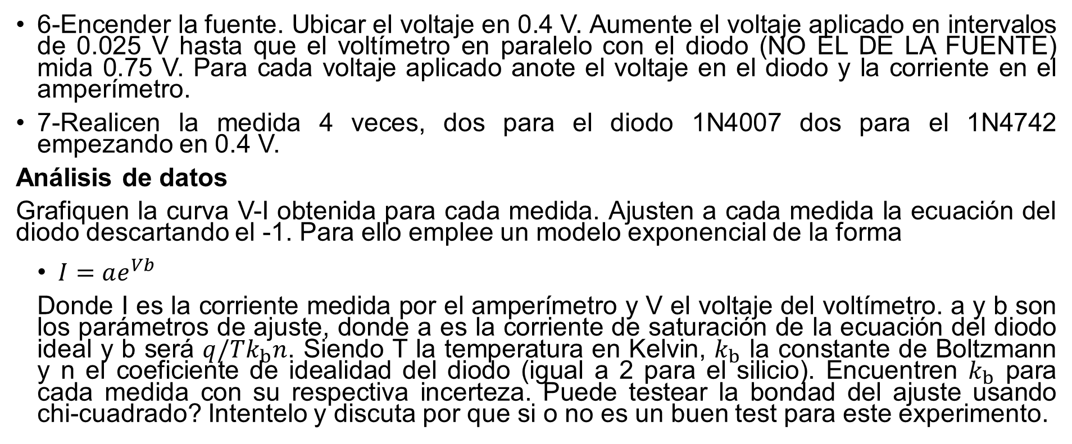
Procedimiento
6-Encender la fuente. Ubicar el voltaje en 0.4 V. Aumente el voltaje aplicado en intervalos de 0.025 V hasta que el voltímetro en paralelo con el diodo (NO EL DE LA FUENTE) mida 0.75 V. Para cada voltaje aplicado anote el voltaje en el diodo y la corriente en el amperímetro.
7-Realicen la medida 4 veces, dos para el diodo 1N4007 dos para el 1N4742 empezando en 0.4 V.
Análisis de datos
Grafiquen la curva V-I obtenida para cada medida. Ajusten a cada medida la ecuación del diodo descartando el -1. Para ello emplee un modelo exponencial de la forma
$I=ae^{Vb}$
Donde I es la corriente medida por el amperímetro y V el voltaje del voltímetro. a y b son los parámetros de ajuste, donde a es la corriente de saturación de la ecuación del diodo ideal y b será $q/Tk_{b}n$. Siendo T la temperatura en Kelvin, $k_{b}$ la constante de Boltzmann y n el coeficiente de idealidad del diodo (igual a 2 para el silicio). Encuentren $k_{b}$ para cada medida con su respectiva incerteza. Puede testear la bondad del ajuste usando chi-cuadrado? Intentelo y discuta por que si o no es un buen test para este experimento.

Slide 8
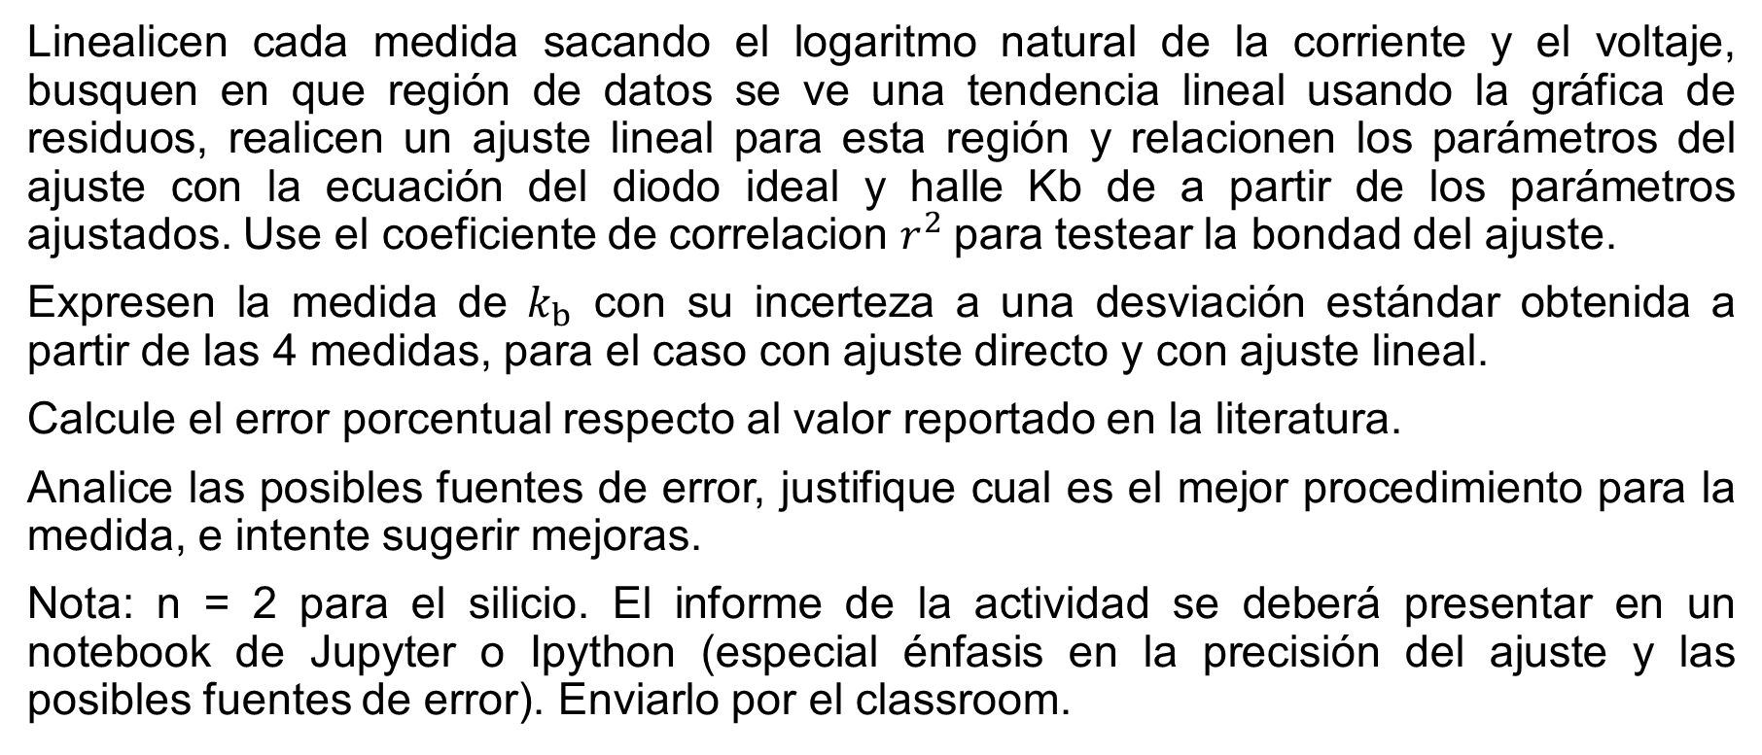
Análisis de datos.
Linealicen cada medida sacando el logaritmo natural de la corriente y el voltaje, busquen en que región de datos se ve una tendencia lineal usando la gráfica de residuos, realicen un ajuste lineal para esta región y relacionen los parámetros del ajuste con la ecuación del diodo ideal y halle Kb de a partir de los parámetros ajustados. Use el coeficiente de correlacion $r^{2}$para testear la bondad del ajuste.
Expresen la medida de $k_{b}$ con su incerteza a una desviación estándar obtenida a partir de las 4 medidas, para el caso con ajuste directo y con ajuste lineal.
Calcule el error porcentual respecto al valor reportado en la literatura.
Analice las posibles fuentes de error, justifique cual es el mejor procedimiento para la medida, e intente sugerir mejoras.
Nota: n = 2 para el silicio. El informe de la actividad se deberá presentar en un notebook de Jupyter o Ipython (especial énfasis en la precisión del ajuste y las posibles fuentes de error). Enviarlo por el classroom.

